Slide 1
Python Study 1
조민우

Slide 2
String basics
Convert string to integer
String sort
INDEX
21.07.01

Slide 3
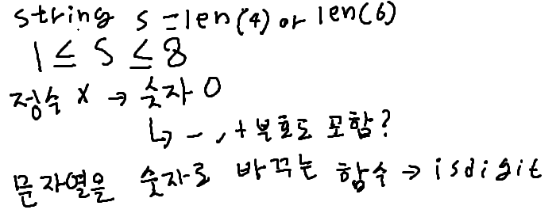
String basics (문자열 다루기 기본)
Programmers coding test
String basics
문제 설명
문자열 s의 길이가 4 혹은 6이고, 숫자로만 구성돼 있는지 확인해주는 함수, solution을 완성하세요. 예를 들어 s가 "a234"이면 False를 리턴하고 "1234"라면 True를 리턴하면 됩니다.
제한사항
- s는 길이 1이상, 길이 8 이하인 문자열입니다.
입출력 예
s | return
"a234" | false
"1234" | true

Slide 4
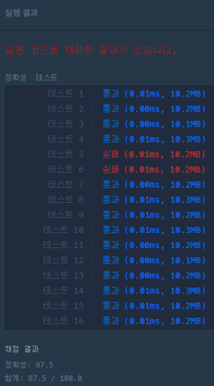
첫 번째 풀이
Programmers coding test
String basics
def solution(s) :
answer = s.isdigit()
return answer
Isdigit 함수만 사용할 경우 테스트 5, 6번에서 실패를 하는 경우 발생
예상
1. 문자열의 길이를 판별해야 할까?
2. - , +를 구분 해야 할까?

Slide 5
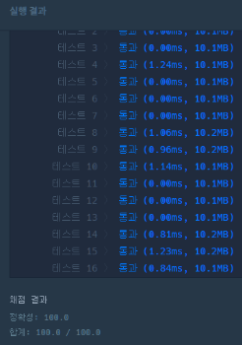
두 번째 풀이 이거 다시 정리 해보자!
Programmers coding test
String basics
def solution(s) :
answer = True # 초기값 지정
if((len(s) == 4) or len(s) == 6): # 문자열의 길이가 4 or 6 확인
if(s.isdigit() != answer): # s가 문자열이면 False
answer = False
else: # 문자열의 길이가 4 or 6이 아니면 False
answer = False
return answer
해결
문자열의 길이를 판독을 했다.
예상 1번을 가장 먼저 해본 이유 -, +에 대한 설명은 없었기 때문이다.

Slide 6
다른 사람의 풀이
Programmers coding test
String basics
def solution(s) :
return s.isdigit() and len(s) in (4,6)
코드의 설명
문자열 s가 숫자인지 확인 하고,
len(s)를 사용하여 문자열의 길이가 4, 6 인지 식별 후 값을
return 시켜준다.
이 풀이를 보고 나서 생각난 점은 Python을 사용하는 이유이다.
Python은 코드를 간결하고 빠르게 사용하기 위해서 인데
나의 코드 같은 경우는 C, Java 등을 사용할 때와 같이 사용한 것이다.

Slide 7
문자열 체크 함수들
Programmers coding test
String basics
Isalpha(): 문자열이 문자로만 되어있는지 확인 후 True, False로 리턴 (공백, ‘:’, 숫자로 된 문자 등은 안됨)
Isalnum(): 문자열이 영어, 한글 혹은 숫자로만 되어있는지 확인 후 True, False로 리턴 (공백, ‘:’ 은 안됨)
Isdigit(): 문자열이 숫자인지 확인 후 True, False로 리턴 (숫자처럼 생긴 글자(제곱, 세제곱 등도 가능))
Isnumeric(): 숫자처럼 생긴 글자 모두 판별 (제곱근 및 분수, 거듭제곱 특수문자까지 가능)
Isdecimal(): 문자열이 int 타입으로 변환 가능한 문자로 구성 됐을 때 True 리턴 (특수문자 중 숫자모양을 숫자로 취급 X)

Slide 8
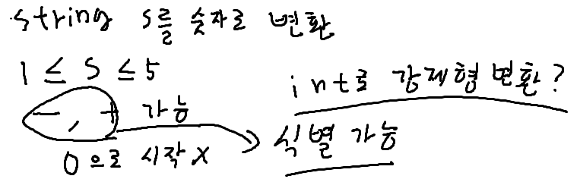
Convert string to integer (문자열을 정수로 바꾸기)
Programmers coding test
Convert string to integer
문제 설명
문자열 s를 숫자로 변환한 결과를 반환하는 함수, solution을 완성하세요.
제한사항
- s의 길이는 1 이상 5이하입니다.
- s의 맨 앞에는 부호(+, -)가 올 수 있습니다.
- s는 부호와 숫자로만 이루어져 있습니다.
- s는 "0"으로 시작하지 않습니다.
입출력 예
예를 들어 str이 "1234"이면 1234를 반환하고, "-1234"이면
-1234를 반환하면 됩니다.
str은 부호(+,-)와 숫자로만 구성되어 있고,
잘못된 값이 입력되는 경우는 없습니다.

Slide 9
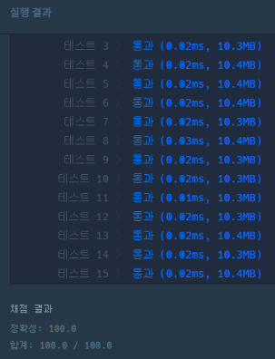
나의 풀이
Programmers coding test
Convert string to integer
def solution(s) :
answer = 0
if ((len(s) >= 1) and (len(s)<=5)): # 문자열의 길이 확인
if (s[0] == (‘+’, ‘-’)): # 부호의 존재여부 확인
answer = int(s[0:]) # 부호의 존재여부 상관 없이
else: # int로 강제 형 변환
answer = int(s[0:])
return answer

Slide 10
다른 사람의 풀이 1
Programmers coding test
Convert string to integer
def solution(s) :
answer = int(s)
return answer
코드의 설명
-, +같은 부호도 int로 바꿔 주기 때문에 간단하게 작성할 수 있다.

Slide 11
다른 사람의 풀이 2
Programmers coding test
Convert string to integer
def solution(s) :
answer = 0
for idx, number in enumerate ( s[::-1]):
if number == ‘-’:
result *= -1
else:
result += int(number) * (10 ** idx)
return answer
코드의 설명
s[::-1] 주어진 문자열을 거꾸로 만들어 준다.
enumerate 함수를 이용하여 한 글자당 인덱스를 배정해서
각 자리에 10의 지수만큼 곱해서 더해주는 방식이다.

Slide 12
사용된 함수
Programmers coding test
Convert string to integer
enumerate(): 변수의 값을 index와 value로 나열하게 한다.
Ex) a = [1, 4, 66, 23, 34]
for idx, num in enumerate(a):
print (idx, num)
index | Value
0 | 1
1 | 4
2 | 66
3 | 23
4 | 34

Slide 13
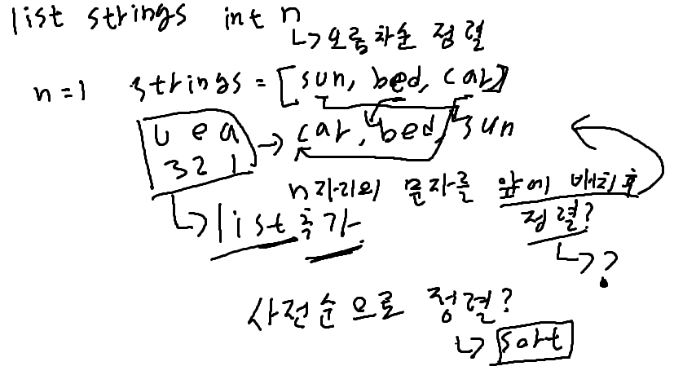
String sort (문자열 내 마음대로 정렬하기)
Programmers coding test
String sort
문제 설명
문자열로 구성된 리스트 strings와, 정수 n이 주어졌을 때,
각 문자열의 인덱스 n번째 글자를 기준으로 오름차순 정렬하려 합니다. 예를 들어 strings가 ["sun", "bed", "car"]이고 n이 1이면
각 단어의 인덱스 1의 문자 "u", "e", "a"로 strings를 정렬합니다.
제한사항
- strings는 길이 1 이상, 50이하인 배열입니다.
- strings의 원소는 소문자 알파벳으로 이루어져 있습니다.
- strings의 원소는 길이 1 이상, 100이하인 문자열입니다.
- 모든 strings의 원소의 길이는 n보다 큽니다.
- 인덱스 1의 문자가 같은 문자열이 여럿 일 경우,
사전순으로 앞선 문자열이 앞쪽에 위치합니다.
입출력 예
strings | N | return
["sun", "bed", "car"] | 1 | ["car", "bed", "sun"]
["abce", "abcd", "cdx"] | 2 | ["abcd", "abce", "cdx"]

Slide 14
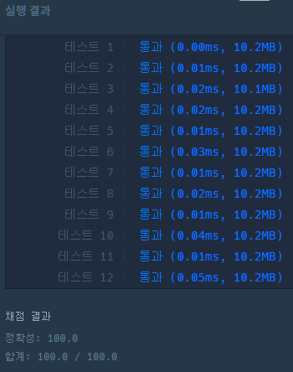
나의 풀이
Programmers coding test
String sort
def solution(strings, n) :
answer = []
na = []
for i in strings: # 리스트 strings의 i번째 문자열에서
i = i[n] + I # n번째 문자를 맨 앞으로 재배치 후 i번째 문자열과
na. append(i) # 합친 뒤 (car -> acar) 사전순으로 정렬
na.sort()
for i in na: # 합친 문자열을 맨 앞 (리스트의 0번째)를 제외한 후
i = i[1:] # answer에 append 함수를 사용하여 재배치
answer.append(i)
return answer

Slide 15
다른 사람의 풀이
Programmers coding test
String sort
def solution(stirngs, n) :
return sorted(strings, key=lambda x: x[n])
코드의 설명
lambda(람다) 함수를 사용하여 한 줄로 결과 출력 가능

Slide 16
사용된 함수
Programmers coding test
String sort
lambda (): 이름이 없는 함수를 만들 수 있으며, 함수를 한 줄로 요약해주는 함수이다.
형식 – lambda 매개변수 : 결과 → lambda x : x + 1 # 인자로 받은 숫자에 +1을 해주는 함수
참고 링크 : https://stackoverflow.com/questions/13669252/what-is-key-lambda#

